Slide 1
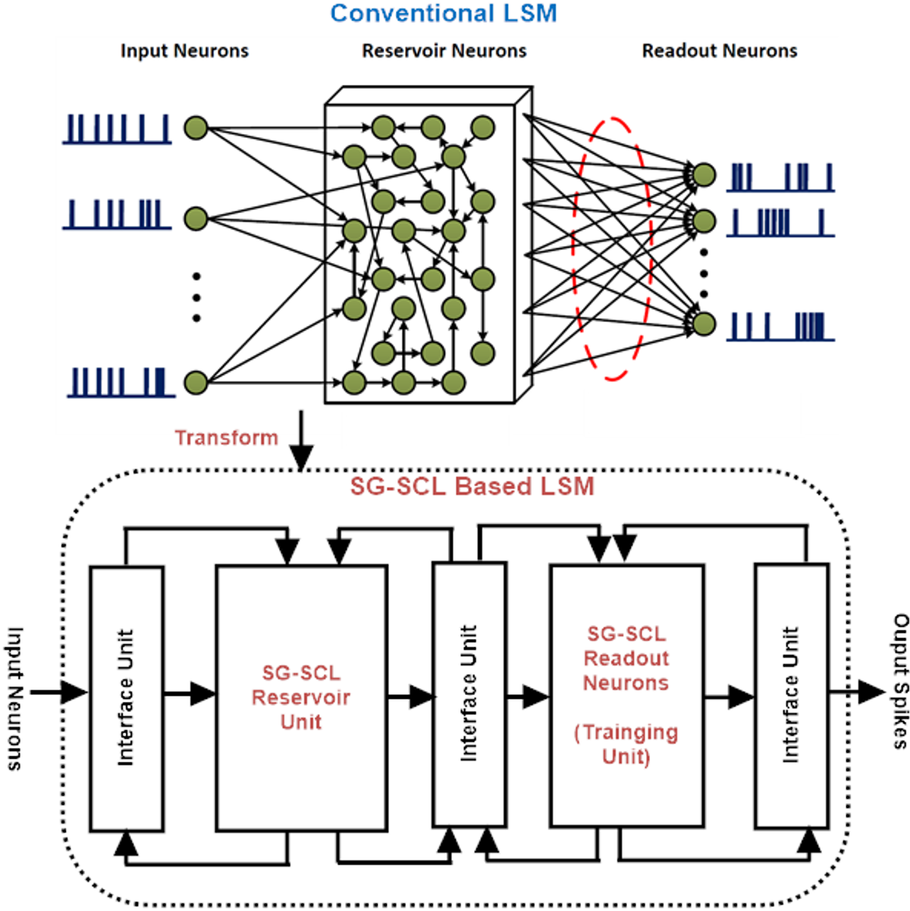
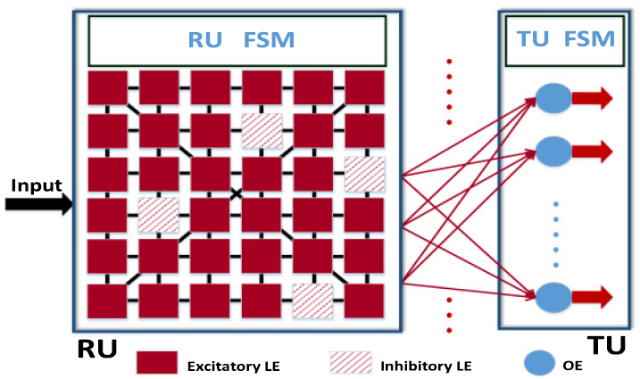
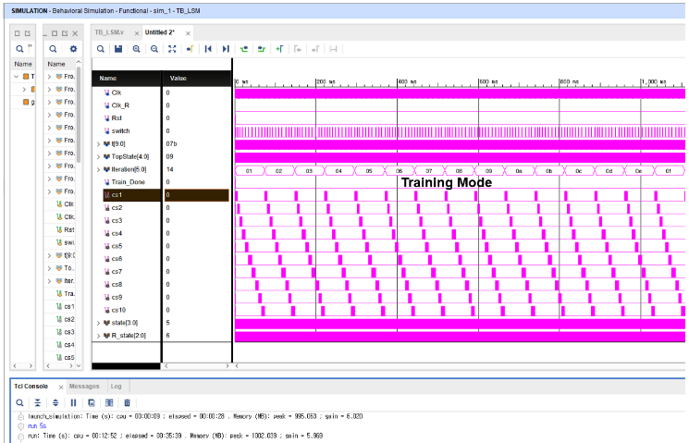
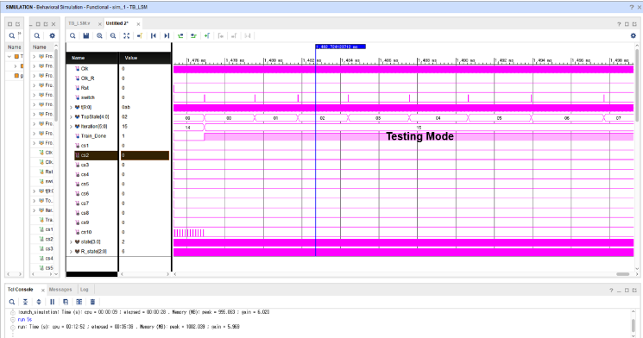
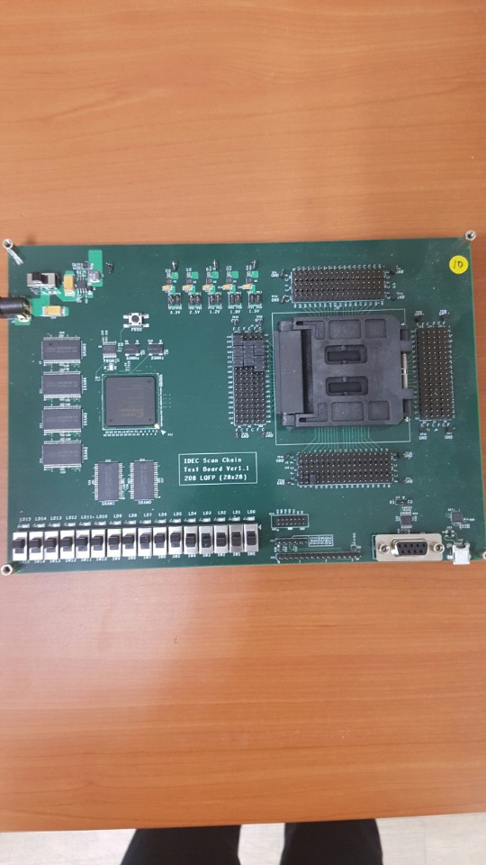
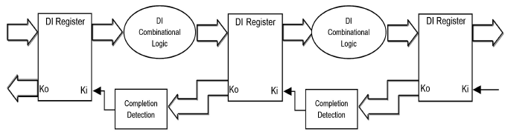
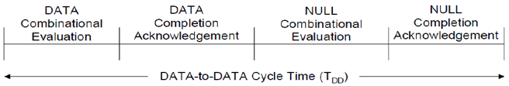
Low power Neuromorphic System Design and Implementation for Pattern Recognition Using Asynchronous Design Method
Kyung-Ki Kim and Jin-Kyung Lee
Department of Electronic Engineering, Daegu University
Abstract
비동기설계 방식의 LSM
인공지능을 이용한 숫자 인식과 바이오메디컬 신호 인식과 같은 저전력 고신뢰도를 요구하는 시스템에서 기존의 동기방식으로 설계된 Liquid State Machine (LSM)으로는 저전력의 뉴로모픽 프로세서의 설계가 어렵움이 있음.
본 설계에서는 LSM을 기반으로 저전력 비동기방식인 뉴로모픽 프로세서를 설계.
비동기 회로 설계방식을 사용하여 전력을 최대한 낮추면서도 주변 환경에 영향을 받지 않는 시스템을 설계하기 위해서 새로운 NCL 비동기 설계 방식을 0.18um 공정기술을 사용해서 LSM에 적용
시뮬레이션 결과에서 동기식인 LSM의 파워 소모보다 20%이상 줄어들 것으로 예상되며, 구현될 비동기 설계방식의 LSM을 저전력 인지 컴퓨팅, 웨어러블 디바이스에 적용
LSM 블록의 Reservoir 유닛과 Training 유닛을 비동기식 설계방식으로 설계하고 유닛 사이에 인터페이싱 회로를 삽입하여 동기식과 비동기식 방식의 데이터를 전송.
Liquid State Machine
Fig. 1. The architecture of Liquid State Machine.
Fig.3. The block diagram of the proposed system.
Liquid State Machine은 SNN과 비슷한 방식을 가지는 뉴럴 네트위크 구조
Reservoir Unit(RU)는 랜덤하게 연결되는 뉴런 노드들의 집합, 특정된 입력 스파이크 신호를 받으면, 출력은 특정된 스파이크 신호를 내보내는 방식
Traing Unit(TU)는 출력된 스파이크 신호를 입력으로 받아서 시냅틱 가중치를 업데이트하고 학습
Implementation
NULL Convention Logic
Fig. 4. The simulation result of training mode for LSM.
Fig. 5. The simulation result of testing mode for LSM
NCL은 소자, 도선 모두 알려지지 않은 지연을 가정하므로 어떠한 시간 가정도 필요하지 않다. 따라서 타이밍 분석이 요구되지 않고, 최악의 경우의 성능이 아니라 평균적인 경우의 성능27개의 기본적인 셀만으로 비동기 회로를 구현할 수 있는 장점.
DI 모델의 예로써 NCL 회로의 신호(signal)는 이중 회선 인코딩(dual rail encoding) 방법을 이용한 Dual- rail-logic을 사용
본 연구에서는 초저전압에서의 최대 성능을 만족하면서, 동적 및 누설 전력을 최대한 줄일 수 있는 새로운 NCL 셀을 개발
Fig. 6. Printed circuit board for MPW chips
Experimental Results
 | Conventional LSM | Proposed LSM
Supply Voltage(V) | 3.3 | 3.3
Speed(MHz) | 20MHz | ~30MHz
Power(W) | 689.6 | 620.5
Accuracy(%) | 96.7 | 96.7
 | DATA0 | DATA1 | NULL | Illegal
D⁰ | 1 | 0 | 0 | 1
D¹ | 0 | 1 | 0 | 1
시뮬레이션의 결과 → 제안된 LSM 시스템: 성능*전력 = 40% 향상
Fig. 2. NCL system framework.
Table 1. Dual-Rail encoding.
Conclusion
비동기식 설계기반의 LSM 시스템을 FPGA와 칩으로 구현. 차후 저전력 및 고신뢰의 인지, 데이터 분석, 웨어러블 디바이스 등 다양한 인공지능 분야에 활용될 것으로 기대.

